Slide 1
Методический семинар
ТЕХНОЛОГИЯ РАЗВИТИЯ КРИТИЧЕСКОГО МЫШЛЕНИЯ КАК СРЕДСТВО ФОРМИРОВАНИЯ
МЕТАПРЕДМЕТНЫХ НАВЫКОВ
НА УРОКАХ РУССКОГО ЯЗЫКА И ЛИТЕРАТУРЫ
Подольская Е.Ю.,
учитель русского языка и литературы первой квалификационной категории
МБОУ «Морская кадетская школа»
г. Северодвинска

Slide 2
Без стремления к новому нет жизни, нет развития, нет прогресса. В.Г. Белинский
Метапредметный подход
Ученик не только овладевает системой
знаний, но и осваивает универсальные способы
действий и с их помощью сможет сам добывать
информацию о мире.
Это требования второго поколения образовательных стандартов.

Slide 3
Согласие между учителем и учеником и возможность для ученика думать самому составляют то, что зовётся умелым наставничеством. Конфуций
Урок в рамках технологии развития критического мышления (ТРКМ)
Роль учителя:
направляет усилия учеников в определенное русло
сталкивает различные суждения
создает условия, побуждающие к принятию самостоятельных решений
дает учащимся возможность самостоятельно делать выводы
подготавливает новые познавательные ситуации внутри уже существующих.

Slide 4
Кто ясно мыслит, тот ясно излагает. Артур Шопенгауэр
Критическое мышление
развивает:
готовность к планированию
восприятие идей других
достижение цели
готовность исправлять свои ошибки
отслеживание хода рассуждений
поиск компромиссных решений.

Slide 5
Чтобы быть хорошим преподавателем, нужно любить то, что преподаёшь, и любить тех, кому преподаёшь. В. Ключевский

Slide 6
Важнейшая задача цивилизации - научить человека мыслить. Эдисон

Slide 7
Учитель и ученик растут вместе... Конфуций
ТРКМ
ВЫЗОВ
РЕАЛИЗАЦИЯ (осмысление)
РЕФЛЕКСИЯ
ТРАДИЦИОННЫЙ УРОК
Введение в проблему (актуализация)
Изучение нового материала
Закрепление, проверка усвоения материала
! Методические приемы

Slide 8
Уча других, мы учимся сами... Л. Сенека
Приемы технологии развития критического мышления
Первый этап – «ВЫЗОВ»:
«Кластер»
«Корзина идей» или «Мозговая атака»
Прогнозирование по иллюстрации или заголовку
Игра «Верите ли…?»
Таблица «Знаю- хочу узнать – узнал»
Прием «Дерево предсказаний»
Прием «Ассоциация»
Прием «Отсроченная догадка»
Прием «Театрализация»

Slide 9
Хорошие учителя создают хороших учеников... М. Остроградский
Составление КЛАСТЕРА: Урок литературы 5 класс.
Изучение рассказа И.С. Тургенева «Му-му»
Портрет
Отношение к Татьяне
Герасим
Описание каморки
Отношения
с дворовыми
Отношение
к Му-му
Отношение
к барыне

Slide 10
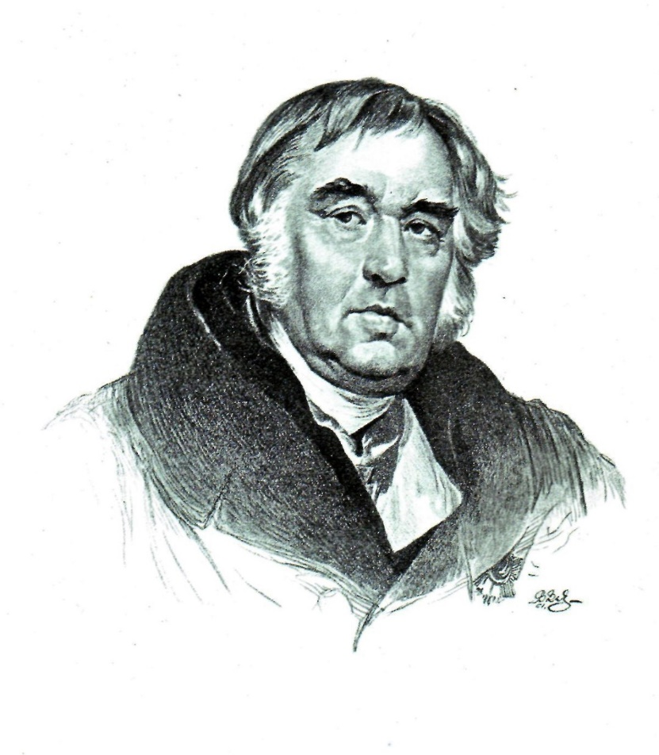
Ученик - это не сосуд, который надо наполнить, а факел, который надо зажечь. Плутарх
Игра «Верите ли?..»:
Урок литературы 5 класс.
Знакомство с биографией И.А. Крылова.
Иван Андреевич Крылов родился
2 февраля 1769 года.
2. Он родился в городе Самаре.
3. Его семья жила бедно.
4. Иван Андреевич Крылов начал работать
в Петербурге.
5. Он работал продавцом.
6. Крылов выучил несколько языков.
7. Он начал писать в 16 лет.
8. Крылатые фразы из басен Ивана Андреевича Крылова
стали поговорками.
9. В первой книге Крылова были рассказы.
10. Фраза «Басня – книга мудрости» принадлежит Гоголю.

Slide 11
Учиться дозволено и у врага. Овидий
«Дерево предсказаний»:
Листочки – прогноз
Ветки – аргументы, обоснование прогноза
Тема – ствол (Что будет дальше? Чем закончится рассказ? Как будут разворачиваться события после финала?)

Slide 12
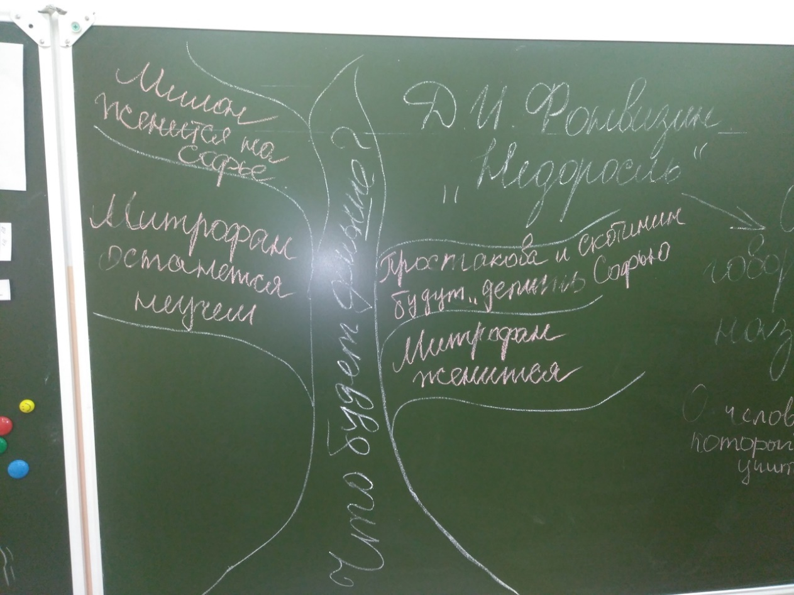
Воспитатель сам должен быть тем, чем он хочет сделать воспитанника… В. Даль
Урок литературы, 7 класс
Тема: «Д.И. Фонвизин
Комедия «Недоросль»
Этап: «вызов»
Прием: «Дерево предсказаний»

Slide 13
Где хороший учитель, там и хорошо воспитанные ученики. Д. Лихачёв
«Дерево предсказаний» / Урок литературы 5 класс.
Знакомство с произведением Н.В. Гоголя
«Ночь перед Рождеством»
СТВОЛ:
Какие мысли, образы у вас возникают
при слове «Рождество»?
Ответы… (подарки, елка, снег, зима...)
Что может произойти в рассказе
с таким названием?
Как будут развиваться события дальше?
Чем все закончится?

Slide 14
Уча других, мы учимся сами... Л. Сенека
Приемы технологии развития критического мышления
Второй этап – «Осмысление»:
Чтение с остановками
Прием «Инсерт» - чтение с пометами
Работа с вопросником
Взаимоопрос
Логические цепочки
Прием «Ромашка Блума»
Прием «Толстые и тонкие вопросы»

Slide 15
Уча, учимся. Сенека

Slide 16
При изучении наук примеры полезнее правил. Исаак Ньютон
Анализ использования
приема «Инсерт»
на уроках литературы
в 5-7 классах:
«уже знал» - 5 %
«узнал новое» - 93 %
«думал иначе» - 30 %
«не понял, есть вопросы» - 10%
«хочу изучить глубже» - 68 %

Slide 17
СПАСИБО ЗА ВНИМАНИЕ!

